Slide 1


HÀNH TINH XANH CỦA EM

Slide 2

Tiết 4

Slide 3
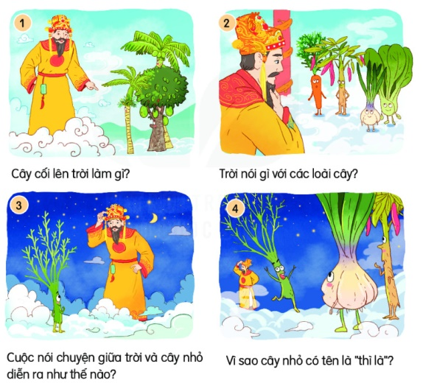
NÓI VÀ NGHE
Sự tích cây thì là

Slide 4
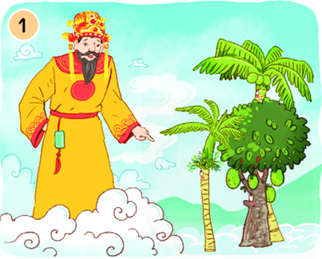
NÓI VÀ NGHE
Sự tích cây thì là
Cây cối lên trời làm gì ? .
Cây cối kéo nhau lên trời để được ông trời đặt tên cho.

Slide 5
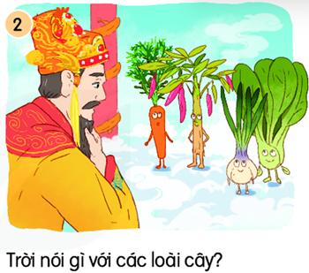
NÓI VÀ NGHE
Sự tích cây thì là
Trời đang đặt tên cho từng loài cây.

Slide 6
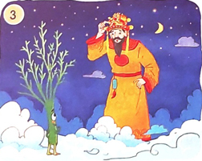
NÓI VÀ NGHE
Sự tích cây thì là
Cuộc nói chuyện giữa trời và cây nhỏ diễn ra như thế nào ?
Trời yêu cầu cây nhỏ giới thiệu về mình để trời đặt tên cho phù hợp.

Slide 7
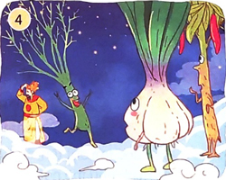
NÓI VÀ NGHE
Sự tích cây thì là
Vì sao cây nhỏ có tên là “ thì là ”
Khi trời còn đang phân vân chưa biết đặt tên cho cây nhỏ là gì, thì cây nhỏ đã vội vàng chạy về vì nghĩ trời đặt cho mình tên là “thì là”

Slide 8
NÓI VÀ NGHE
Sự tích cây thì là
2. Kể lại từng đoạn của câu chuyện theo tranh.

Slide 9
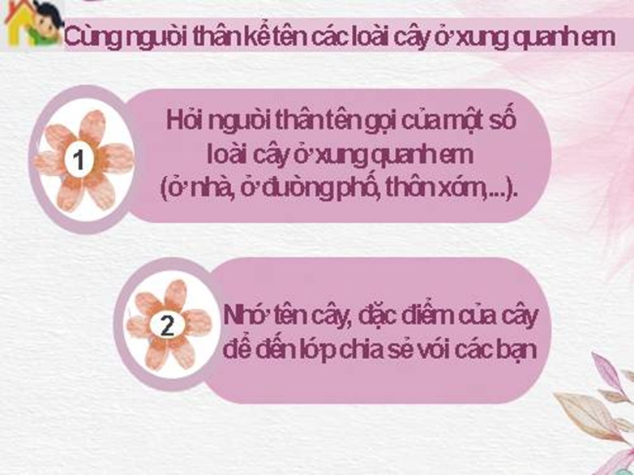
NÓI VÀ NGHE
Sự tích cây thì là

Slide 10

NÓI VÀ NGHE
Sự tích cây thì là

